Slide 1
художники старого Таганрога
Гриценко Варвара

Slide 2
В начале 70х мой прадедушка Гарей Александрович Мальков работал старшим инженером научной организации труда и промышленной эстетике на заводе Виброприбор. Помимо основных обязанностей в его работу входило оформление предприятия к праздникам 7-е ноября и 1-е мая.
Художественное панно больших размеров предназначалось для наружного оформления, но его не мог выполнить заводской художник. Поэтому панно приходилось заказывать в таганрогских художественных мастерских. Там мой прадед познакомился с членами союза советских художников: Дереберей И. Г., Цикаловым Н. Г. и Луневым Н. А.

Slide 3
Мой прадедушка рассказывает: « В 1972 г. Майское оформление заводского панно разрабатывал Дереберя И. Г. Он предложил мне зайти к нему в творческую мастерскую и обсудить нюансы оформления панно.
Мы сидели за столом и передо мной лежал нарисованный на листке бумаге карандашный эскиз улицы. Мне эскиз очень понравился, Иван Григорьевич это заметил и подарил мне его.» Так в нашей семье и оказался этот рисунок талантливого художника.

Slide 4
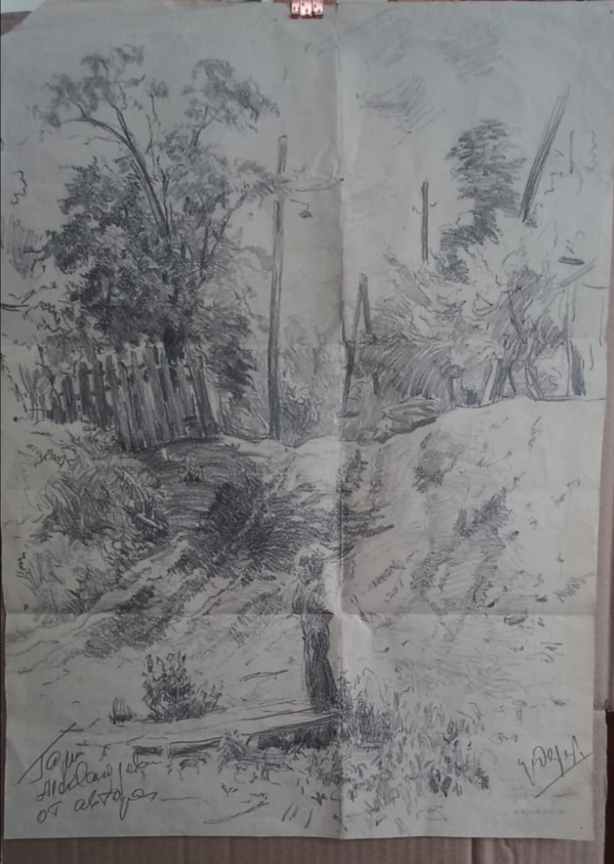

Slide 5
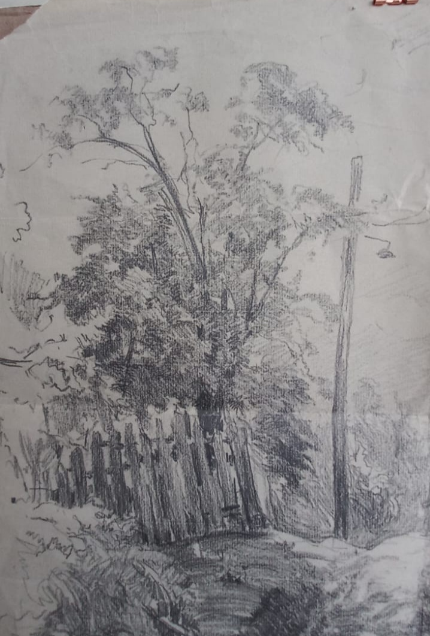
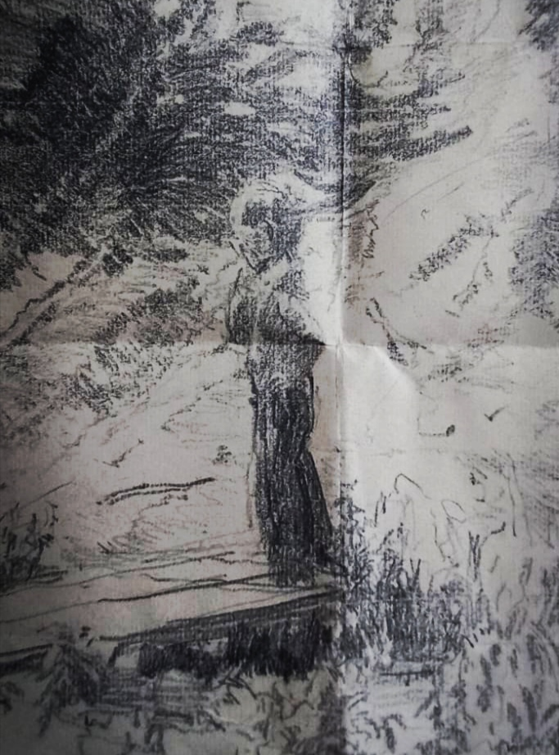
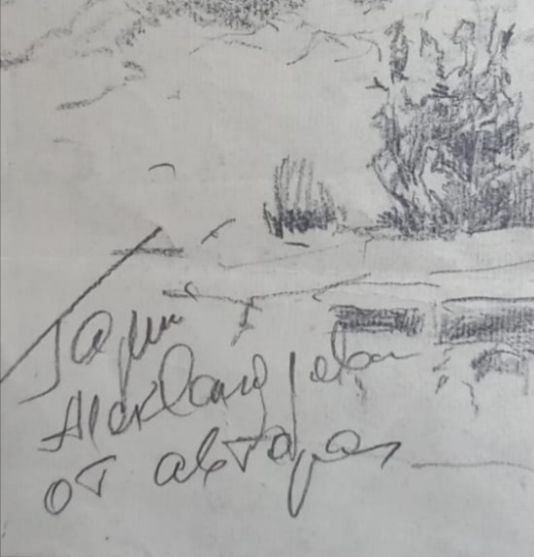
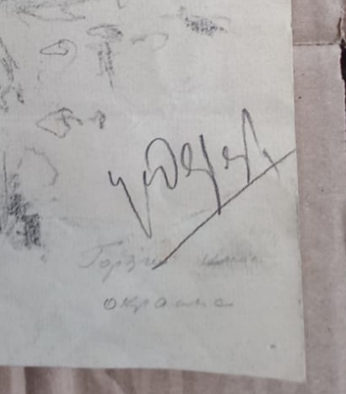
Фрагменты этюда
акация
мальчик идущий по мостику
Подпись художника

Slide 6
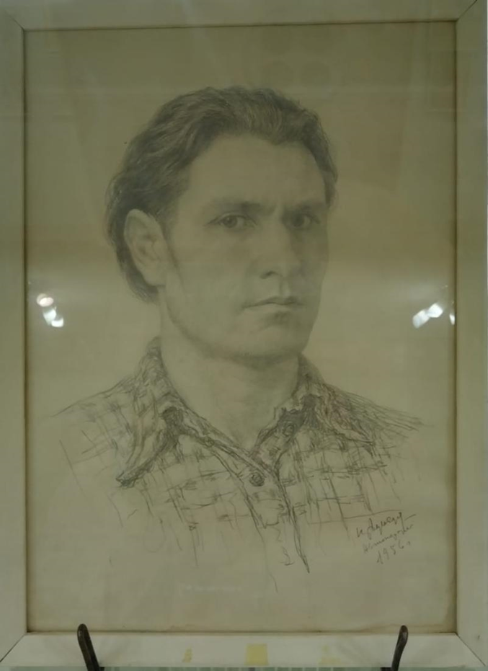
Иван Григорьевич Дереберя

Slide 7
Иван Дереберя родился 4 июня 1923 года в селе Вареновка Неклиновского района Ростовской области
В 1929 году семья будущего художника переехала в Таганрог. Где Иван Григорьевич учился в средней школе и занимался в изостудии городского Дома пионеров.
В 1941 году, незадолго до оккупации Таганрога, авиационный завод, на котором работал токарем-универсалом Иван Дереберя, был эвакуирован в Тбилиси. Иван прожил в Тбилиси с 1941 по 1948 год. Посещал студию при Тбилисской Академии художеств, занимался в классе известного графика Сергея Кобуладзе.
В 1953 году Иван Дереберя приступает к творческой деятельности в Таганрогских художественных мастерских. Начинает принимать участие в городских и областных выставках. В 1968 году Иван Дереберя был принят в Союз художников СССР. Также он участвует в республиканских выставках «Художники России детям» (1976), «Всегда начеку» (1977). Работы Деребери с этих выставок были приобретены в государственные музеи Москвы и Ленинграда.
С середины 60-х годов Дереберя проявляет себя как крупный исторический график и живописец.. В 1968 году, являясь одним из ведущих графиков Таганрога, Иван Григорьевич поднимается на новый профессиональный уровень, став Членом Союза художников СССР. В 1997 году Иван Григорьевич Дереберя и его серия «Чехов и Таганрог» были высоко оценены в Великобритании

Slide 8
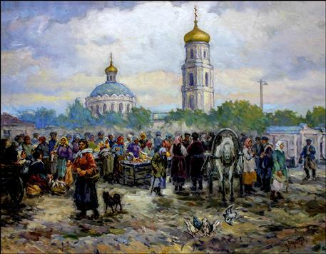
« Старый базар»

Slide 9
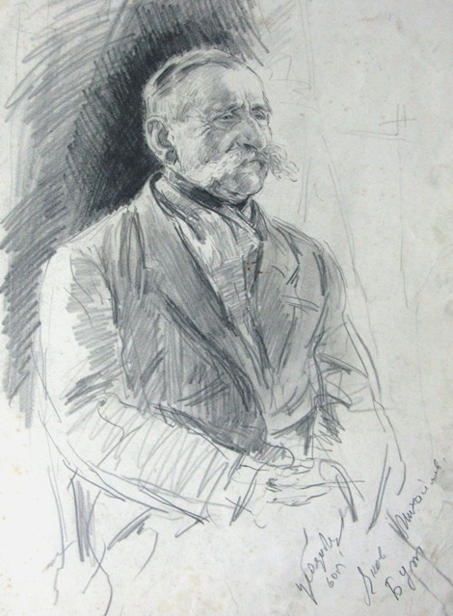
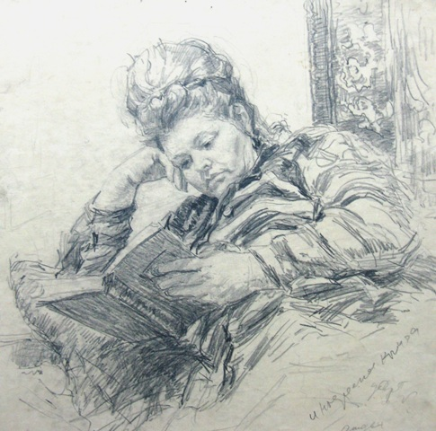

Slide 10
Лунев Владимир Ильич
Родился 27 января 1928 года в Таганроге, затем семья переехала в Москву. В 1944 году учился в Московском художественном училище им. 1905 года. После возвращения семьи в Таганрог окончил среднюю школу №2 им. А. П. Чехова. С 1948 по 1953 годы обучался в Ростовском художественном училище им. М. Б. Грекова.
После окончания училища жил и работал в Таганроге. С 1953 года преподавал рисование и черчение в средней школе №2, с 1960 года работал художником-оформителем на Таганрогском комбайновом заводе. Учился на заочном отделении во ВГИКе с 1960 по 1963 годы.
Принимал участие с 1958 года в городских и областных, а с 1967 года в зональных и республиканских художественных выставках. Участник Всесоюзной художественной выставки в 1978 году.
Персональные выставки художника в Таганроге проводились в 1963, 1965, 1968, 1969, 1971 и 1980 годах.
Член Союза художников СССР с 1964 года.
Председатель Таганрогской секции Ростовского областного отделения Союза художников РСФСР с 1963 по 1964 годы.

Slide 11
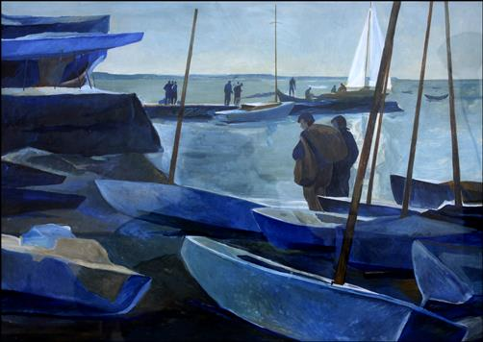
« Сегодня соревнования»

Slide 12
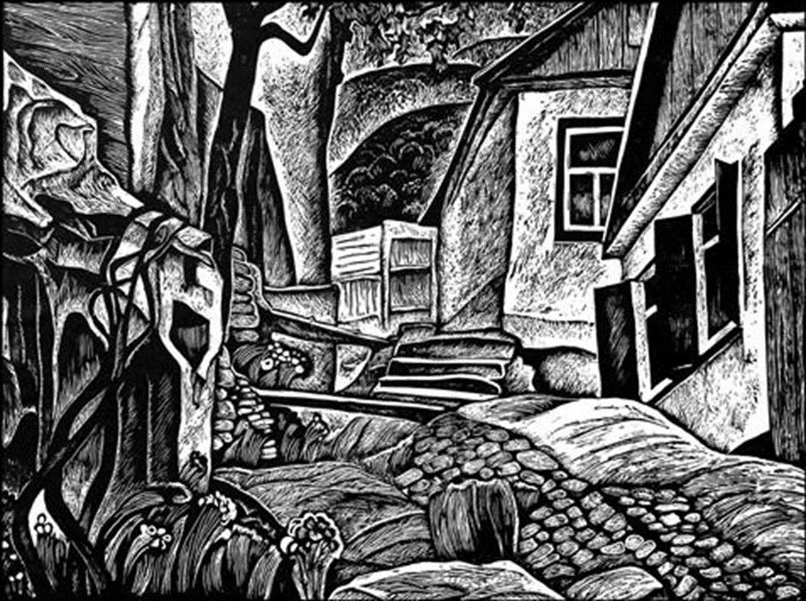
« Таганрог. Богудония.»

Slide 13
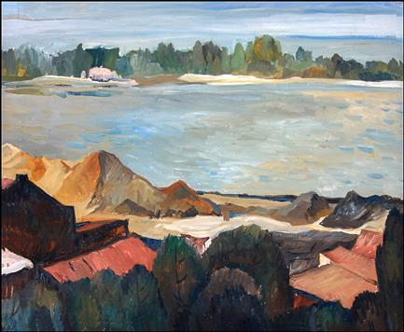
« На Дону. Район Азова.»

Slide 14
Николай Гаврилович Цикалов
Родился в Таганроге 20 мая 1920 года в семье иконописца. Окончил Таганрогскую школу № 15. Первые уроки мастерства получил от своего отца Гаврила Ивановича Цыкалова – человека удивительной судьбы. Посещал художественную студию авиационного завода, которой руководил С. А. Орлов.
В 1938 году поступил в Ростовское художественное училище на живописно-педагогическое отделение. После двух лет обучения в 1940 году был призван в армию. Участник Великой Отечественной войны (1941-1945), имеет множество наград, в т.ч. Орден Славы 3-ей степени, Орден Отечественной войны 1-й степени.
После демобилизации работал руководителем городских студий изобразительного искусства и только в 1949 году заканчивает училище экстерном с защитой дипломной работы «Трубопрокатный цех». Работа, посвященная героике послевоенных буден, получила одобрение экзаменационной комиссии и высшую оценку.
В 1950 году поступает на графический факультет Киевского Государственного художественного института. Однако фронтовые раны не позволили продолжить учебу. Возвращается в Таганрог, где продолжает педагогическую и творческую деятельность. В 1952 году был принят в городские мастерские Художественного фонда, а вскоре и в состав Художественного совета.
Принимал участие в городских, областных, зональных, республиканских и всесоюзных художественных выставках с 1949 года.
В 1967 году становится кандидатом, а в 1972 году членом Союза художников РСФСР.

Slide 15
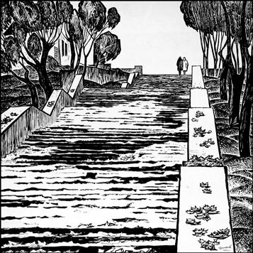
« Каменная лестница»

Slide 16
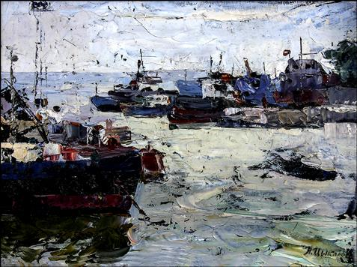
« Порт »

Slide 17
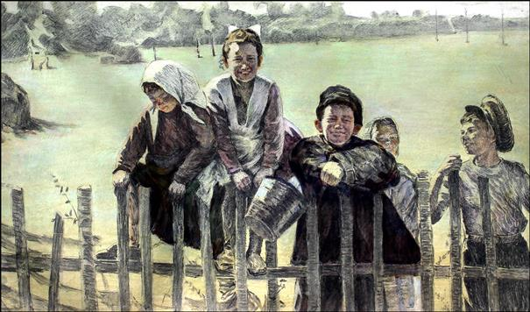
« Весенний день»

Slide 18
Творчество таганрогских художников является достоянием и историей города. Нам остается беречь и хранить работы наших земляков, передовая другим поколениям.
Использованные источники:
Рассказ со слов очевидца.

